Slide 1
.

Slide 2
Матрешка-символ- России
Учитель ИЗО
Лагунова А.Н.
Учитель технологии
Чебаненко Е.Д.

Slide 3
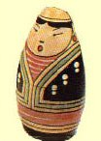
История матрешки началась,
когда в девяностых годах XIX века
в Московскую игрушечную мастерскую Мамонтова "Детское воспитание",
его супруга привезла из Японии
фигурку добродушного
лысого старика
мудреца Фукурума.

Slide 5
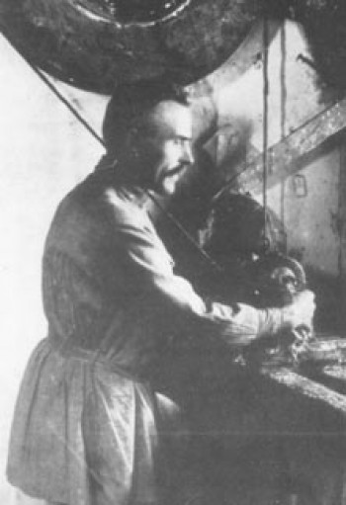
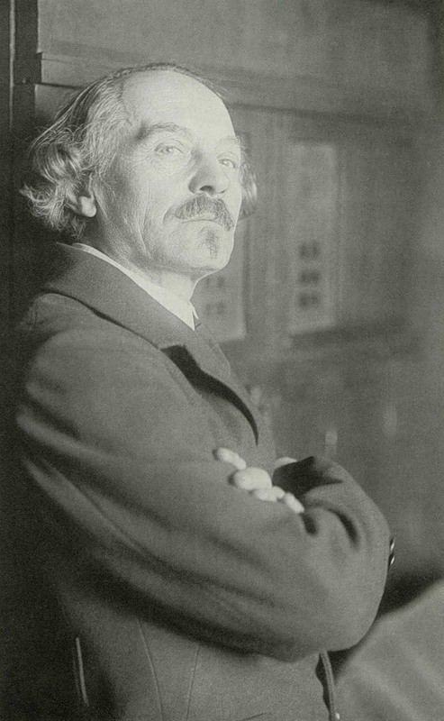
Создателями первой матрешки считаются Василий Петрович Звёздочкин и
Сергей Васильевич Малютин.

Slide 6
Звёздочкин тогда работал в мастерской Мамонтова «Детское воспитание»
и выточил из дерева подобные фигурки,
которые вкладывались одна в другую,
а художник Сергей Малютин,
будущий академик живописи,
расписал их под девочек и мальчиков.

Slide 7
На первой матрешке была изображена девушка в простонародном городском костюме: сарафане, переднике, платочке с петухом.
Игрушка состояла из восьми фигур. Эта первая матрешка сейчас находится в Музее игрушки в Сергиевом Посаде.

Slide 8
Первая русская матрешка "Девочка с петухом", худ. Малютин С.В. Мастерская "Детское воспитание", конец XIX века

Slide 9
Есть множество версий почему имя для этой игрушки было выбрано Матрёна –
это было самое распространенное имя в то время. Видимо от русского имени Матрёна и возникла ласковое название «Матрёшка».

Slide 10
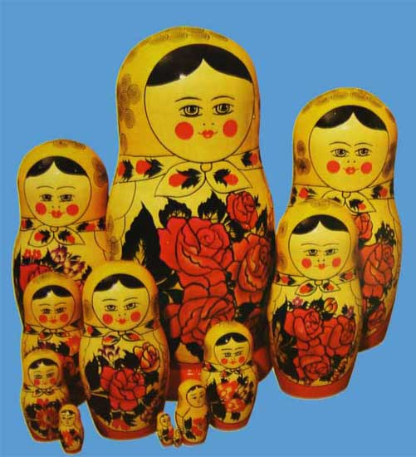
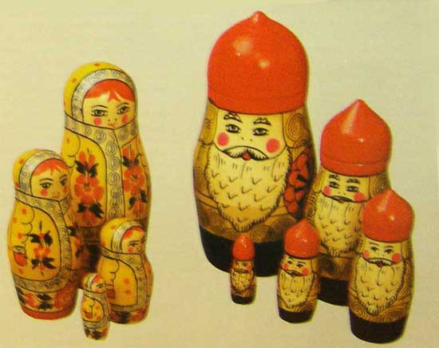
Для семеновской матрешки характерны яркие цвета, в основном желтый и красный.
Платок обычно раскрашен в горошек.

Slide 16
Женщина с узелком (матрешка
10-местная),
Сергиев Посад, начало XX века

Slide 17
Бояре (матрешка
12-местная), мастер Д.Пичугин,
Сергиев Посад, начало XX века

Slide 18
Семья (матрешка
10-местная), Мастерская Московского губ. земства,
Сергиев Посад, начало XX века

Slide 19
Репка (матрешка 8-местная) по мотивам одноименной сказки, мастер Шарпанов, Сергиев Посад, начало XX века

Slide 20
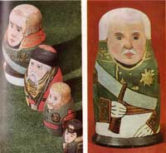
Кутузов со своим штабом (матрешка 8-местная) к столетию Отечественной войны 1812 года, мастер И.Прохоров, Сергиев Посад, начало XX века

Slide 21
Самая большая в мире матрёшка изготовлена в 1970 году на художественной фабрике "Семеновская роспись". 72 -местная русская красавица достигает в высоту 1,5 м

Slide 22
Самая маленькая

Slide 23
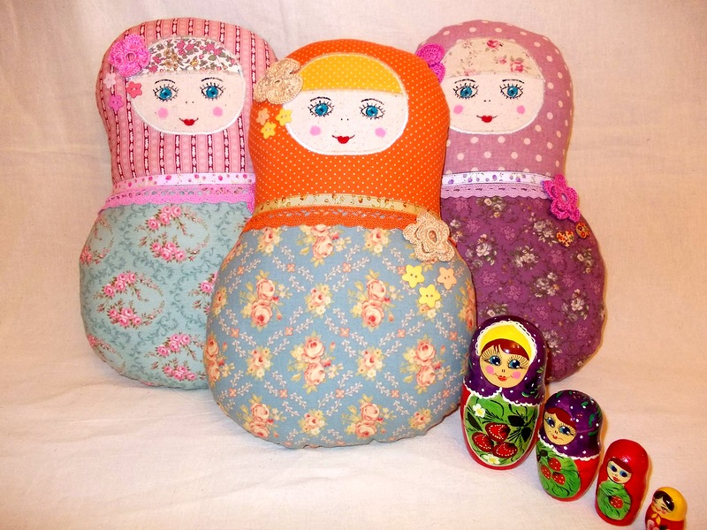
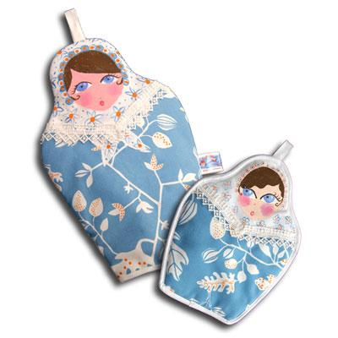
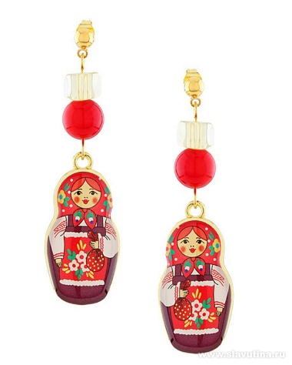
Матрёшка подушка
Матрёшки-серёжки
Матрёшки-прихватки

Slide 24
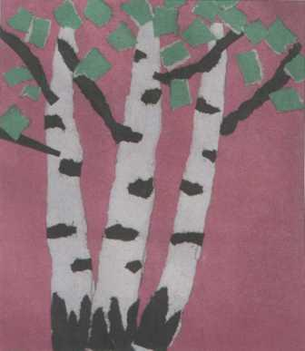
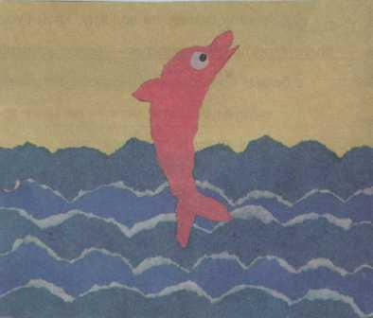
ОБРЫВНЫЕ АППЛИКАЦИИ
КОЛЛАЖ
ОБЪЕМНЫЕ АППЛИКАЦИИ

Slide 25
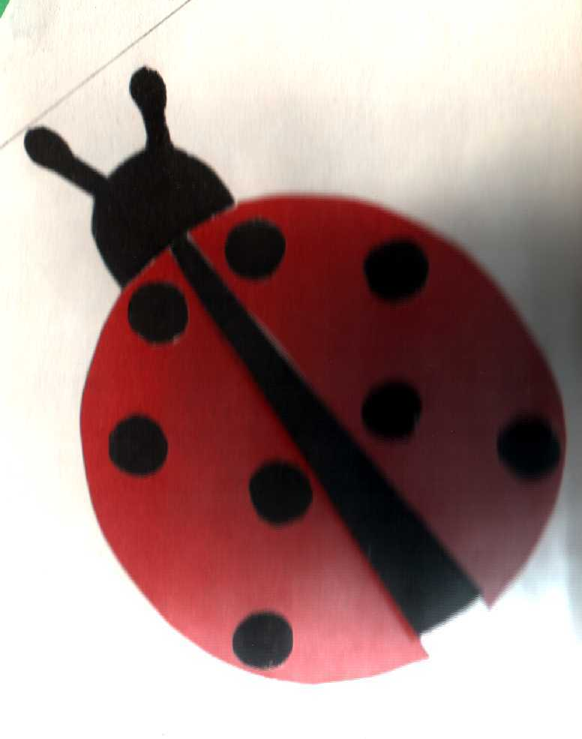
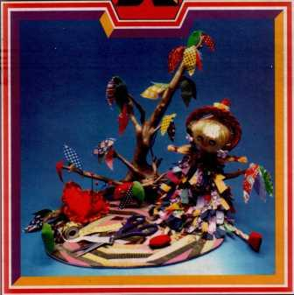
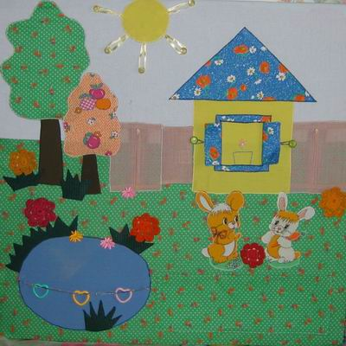
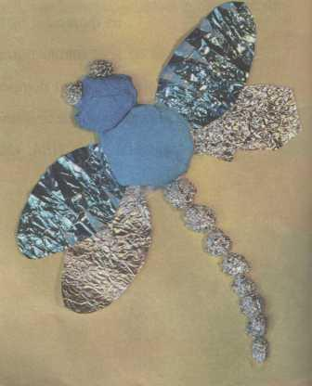
Аппликация

Slide 26
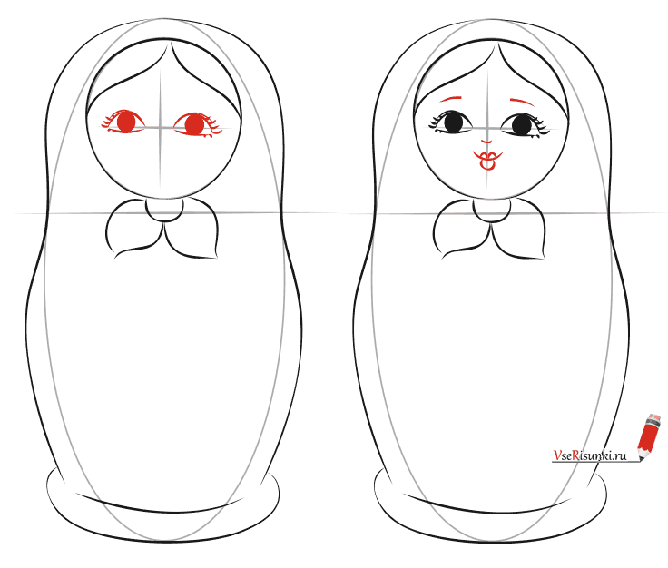

Slide 28
Хороша игрушка расписная
.

